Slide 1
中性子ラジオグラフィによる
高強度コンクリートの爆裂に関する研究
東京理科大学 榎村剛

Slide 2
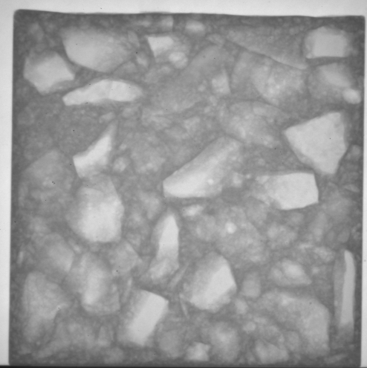
コンクリート工学分野への適用
コンクリートと水分には密接な関係がある。
  水和反応
  劣化因子の流入
中性子ラジオグラフィ
  水分定量性
  高空間・時間分解能
典型的なコンクリートの中性子ラジオグラフィ画像
(JRR-3での測定，Kanematsu, 2006)
(w/c 50, 100x100x20mm)
Notes:
沼尾先生と内容が被るかも！
コンクリートと水の話をして、
中性子ラジオグラフィがコンクリート分野に適した測定法であることを言う。
右の画像について少ししゃべる

Slide 3
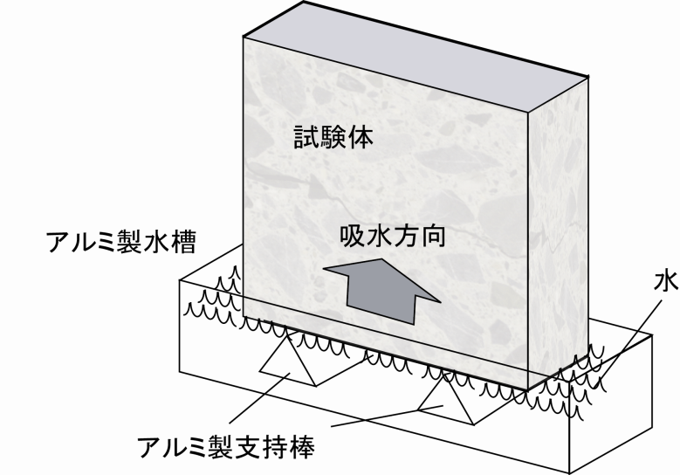
コンクリート工学分野への適用
コンクリートの水分の拡散係数の算出
  吸水実験を行い、拡散係数を算出
    コンクリートの水分拡散現象の基礎的知見を得た。
    温度依存性、水セメント比による吸水特性の違いなどを検討。
Notes:
今までの成果。
下面からの吸水実験を行って、拡散係数の算出を行った。
温度依存性であるとか、調合・水セメント比の違いなど検討して、良好な結果を得ています。

Slide 4
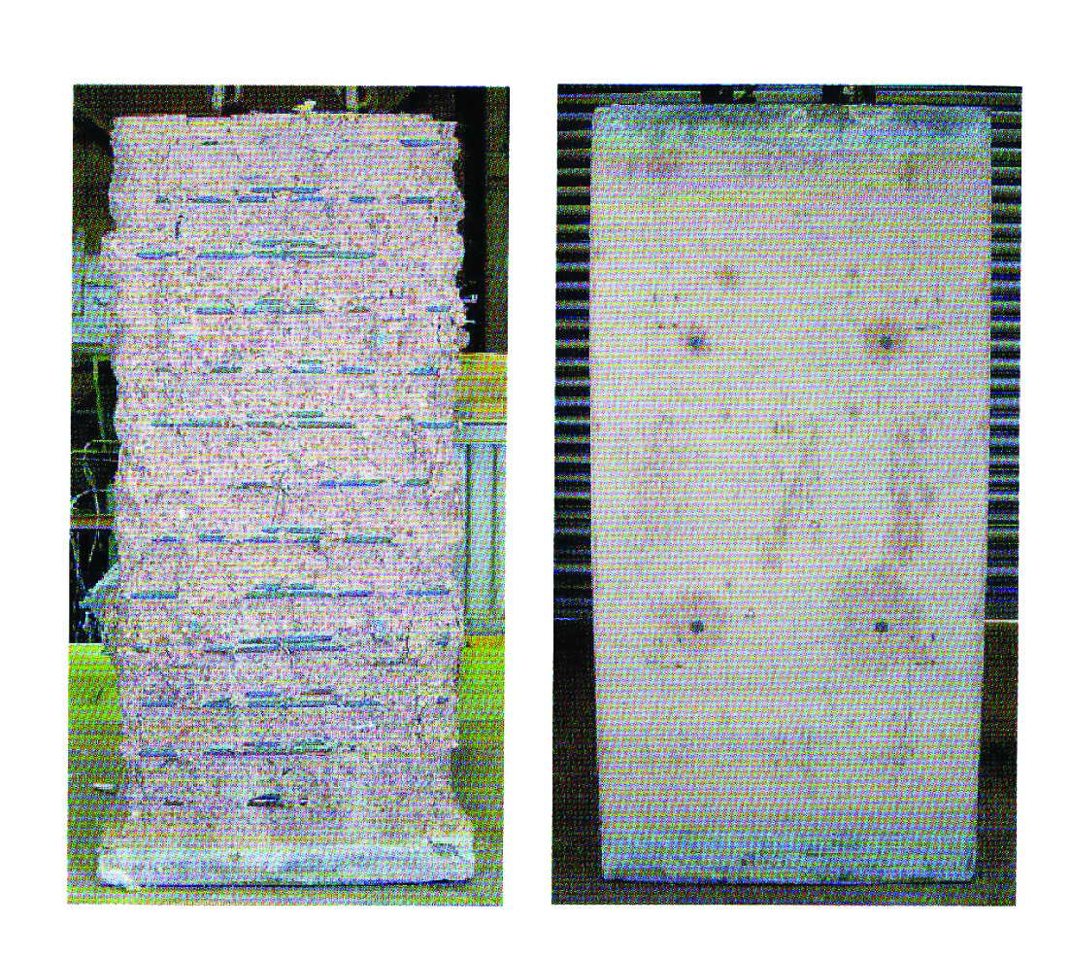
高強度コンクリートの爆裂
高強度コンクリート
  一般的なコンクリートと比較して緻密。
  建物の高層化に伴い、需要が増加している。
  一方で火災時に発生する爆裂が問題となっている。
爆裂とは？
  火災などの高温加熱
  にさらされた時に、表面
  が飛散・剥離する現象。
爆裂後
爆裂前
（森田武：コンクリートの爆裂とその防止対策）
Notes:
本題に入ります。
高強度コンクリートの説明を少し。
一般的なコンクリートに比べて、非常に密実であるところが特徴です。
爆裂について。
メカニズムの諸説を図で説明。
ですが、かくかくしかじかの理由で、
爆裂のメカニズムは明らかになっていないのが現状です。

Slide 5
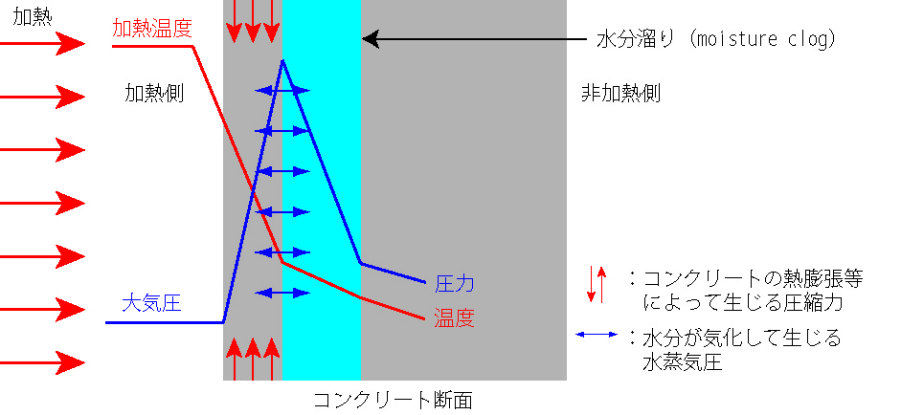
高強度コンクリートの爆裂
爆裂のメカニズム
  熱応力
  水蒸気圧
  上記の複合応力
  爆裂のメカニズムの解明 → 耐火設計手法の開発

Slide 6
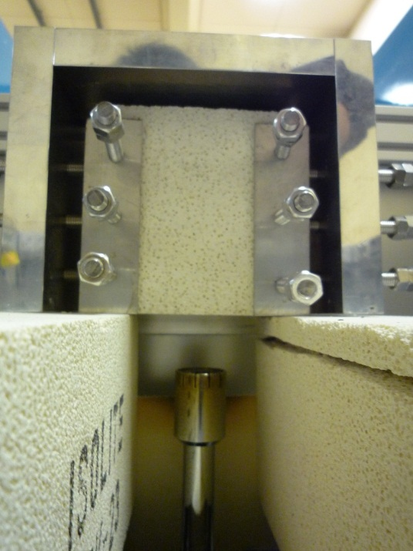
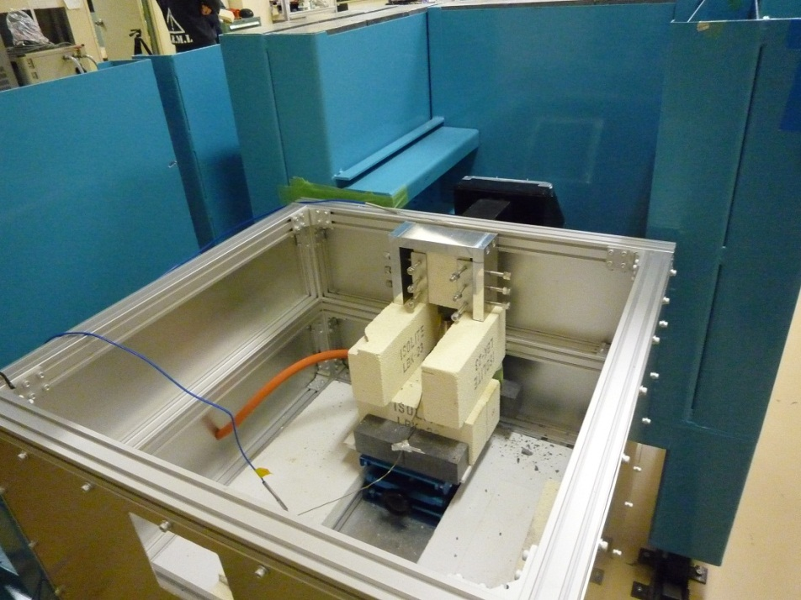
高強度コンクリートの爆裂
高強度コンクリートの加熱実験（KUR：2011年11月8日～10日）
  梁部材を模擬した、下面からの加熱
  加熱源には、ブンゼンガスバーナーを使用
Notes:
下面からの加熱実験を行いました。爆裂した試験体の写真です。
この写真は事前に大学で行ったものの写真なのですが、
爆裂が発生すると、このように断面欠損が生じてしまいます。
構造物で実際に爆裂が発生した時を想定すると、
部材の断面欠損による耐力の低下が考えられます。
また、爆裂は連続して起こる現象ですので、
更に爆裂が進むことで、鉄筋の露出が起こると鉄筋の溶解が起きて、
著しい耐力の低下が懸念されます。
火災時において、非常に危険な現象であると言えます。
昨年、KURで行った実験についてお話します。
初めてKURで測定を行いました。
試験体は治具によって拘束して、耐熱レンガで挟んで試験体側面からの火の流入を防ぎました。
加熱装置は写真のようにアルミ容器に納めて、実験室に配置しました。

Slide 7
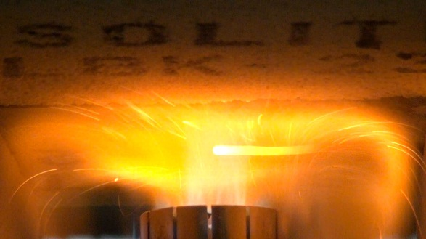
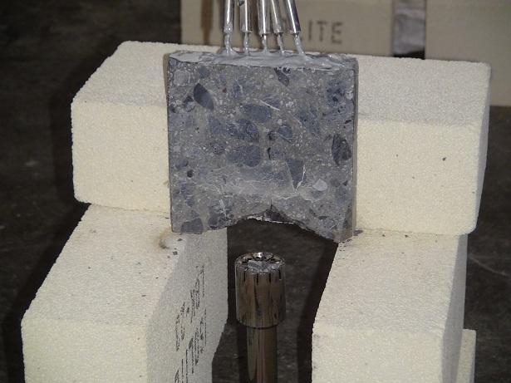
高強度コンクリートの爆裂

Slide 8
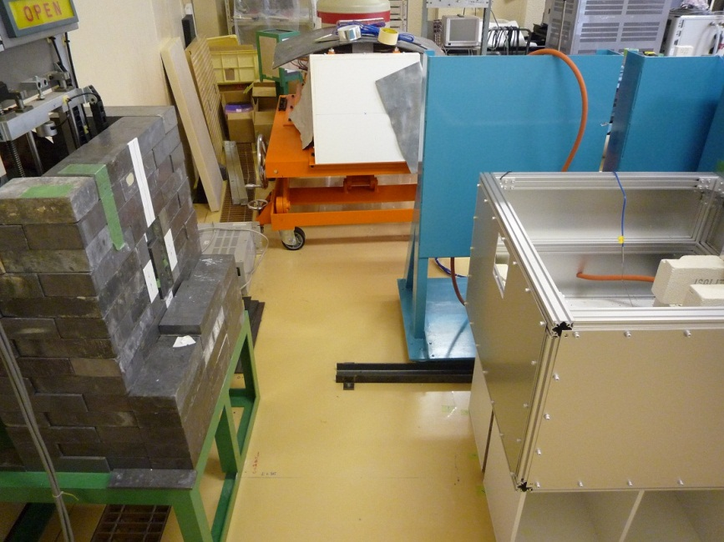
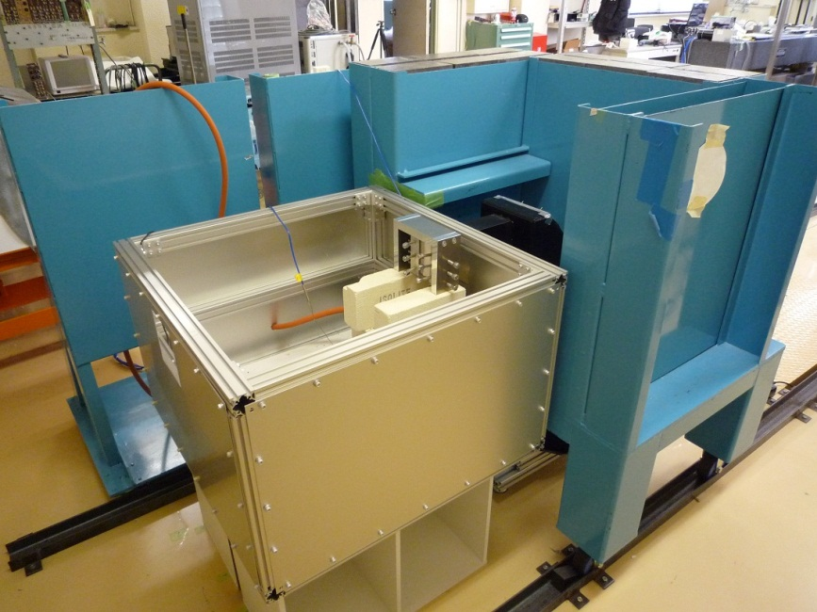
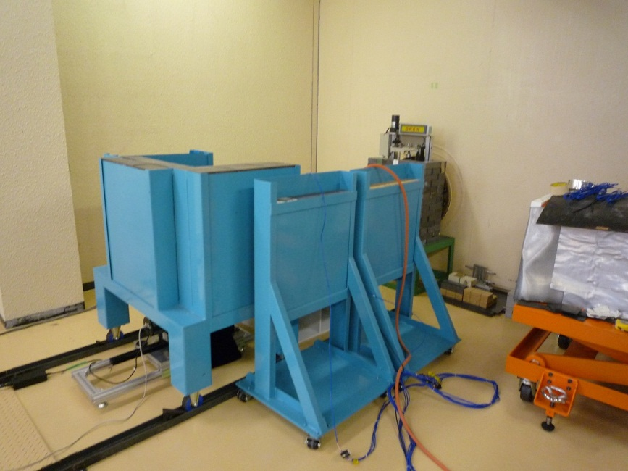
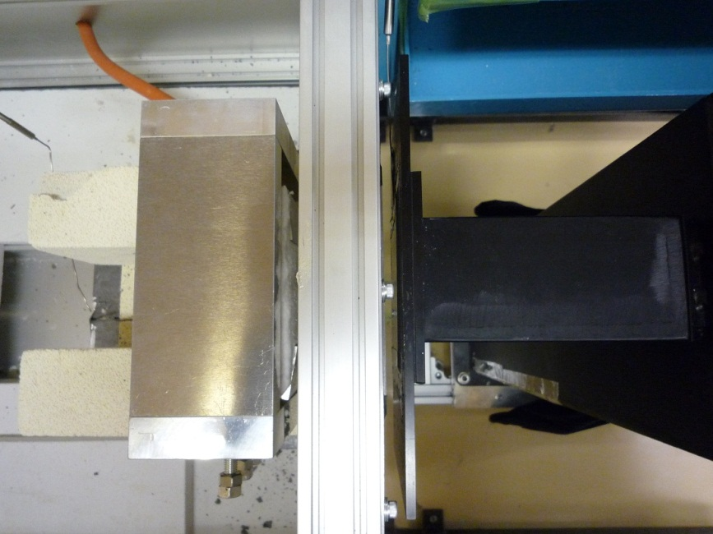
高強度コンクリートの爆裂
Notes:
実験室での様子です。

Slide 9
高強度コンクリートの爆裂
実験結果
initial
340sec
350sec
360sec

Slide 10
高強度コンクリートの爆裂
実験結果
透過率のグラフ
水分の増減
→爆裂発生時の水分移動を捉えることができた。

Slide 11
高強度コンクリートの爆裂
今後の展望
  KURの設備
    自由度が高く、火を使う実験でも行うことができた。
  安全性の追求
    上面解放で行ったが、破片・粉塵の飛散が懸念された。
    セットアップ変更をしても、安全に実験を行う。
まとめ
  火を使う実験を行った。
  爆裂発生させ、水分分布を捉えることができた。
Notes:
今後の展望ですが、
KURの実験室は爆裂の実験に適していると考えられます。
火災加熱を模擬するので、火を使うことができること、
実験室が広く、安全を確保しやすいことなど、が理由です。
課題ですが、安全性の確保に尽きると思います。
今回は、実験設備への延焼などはなかったですが、今後セットアップの変更があっても安全第一で実験を行います。
次に、今回は実験をアルミ容器内で行いましたが、ガスの燃焼を考えて上面解放で行いました。
コンクリートの性質上、少し粉が出るし、爆裂の衝撃で破片や粉が舞っていると思われます。
放射性物質を体に取り込んでしまう危険性があるので、今後はアルミ容器で覆って実験をする方向でセットアップを考えていきます。

